Slide 1

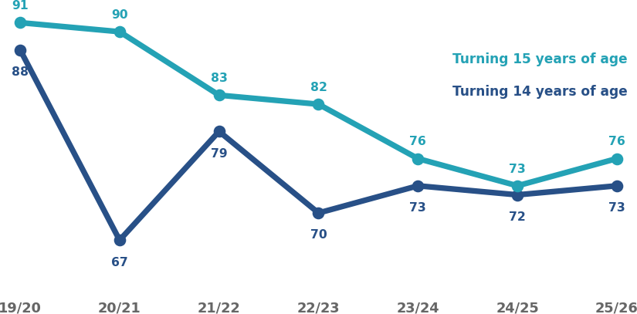
Mis Gweithredu Canser y Geg
1 Tachwedd – 30 Tachwedd
Mae canser y geg ddwywaith yn fwy cyffredin ymhlith dynion na merched
Bob blwyddyn, mae dros 350 o achosion newydd o ganser y geg
Mae cyfraddau brechu HPV ymysg pobl ifanc yn amrywiol
Yn troi yn 15 mlwydd oed
Yn troi yn 14 mlwydd oed
Mae canser y geg yn fwy cyffredin ymhlith pobl dros 50 oed
Mae nifer yr achosion newydd o ganser y geg wedi bod yn cynyddu bob blwyddyn ers 2002
<29
0.6%
30 - 49
10.3%
#MisGweithreduCanserYGeg
50 - 69
54.9%
70 - 89
32.2%
>90
2.1%
0%
20%
40%
60%

Slide 2
Mouth Cancer Action Month
1st November to 30th November
Early diagnosis is key to improve survival
Actions for Health Boards and health professionals:
Improve public and healthcare professional awareness of mouth cancer
Advise people to see a dentist for regular check-ups even if they do not have any teeth
Ensure urgent referral pathways exist and promote programmes to address inequalities in mouth cancer
Provide effective brief interventions to people at risk

